Slide 1
Васкрс – Чаролија фарбања јаја Бранислава Маринковић
Предмет: Слободне активности
Разред: 2/1
ОШ “Десанка Максимовић” Дражевац

Slide 2
Видео позив, објашњење за рад и подела задужења

Slide 3
Самосталан рад ученика и рад у пару с мајком, сестром, братом...
Фотографисање процеса и продуката рада

Slide 4
Израда слајдова - презентације, колажа од фотографија

Slide 5
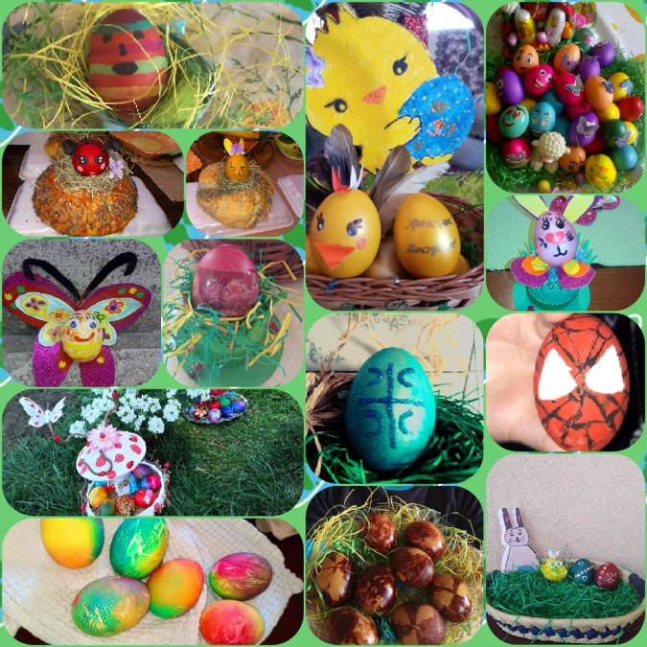

Slide 6
Гласање и подела диплома најуспешнијима

